Slide 1
TIÕT 1

Slide 2
s¸ch vë
ach

Slide 3
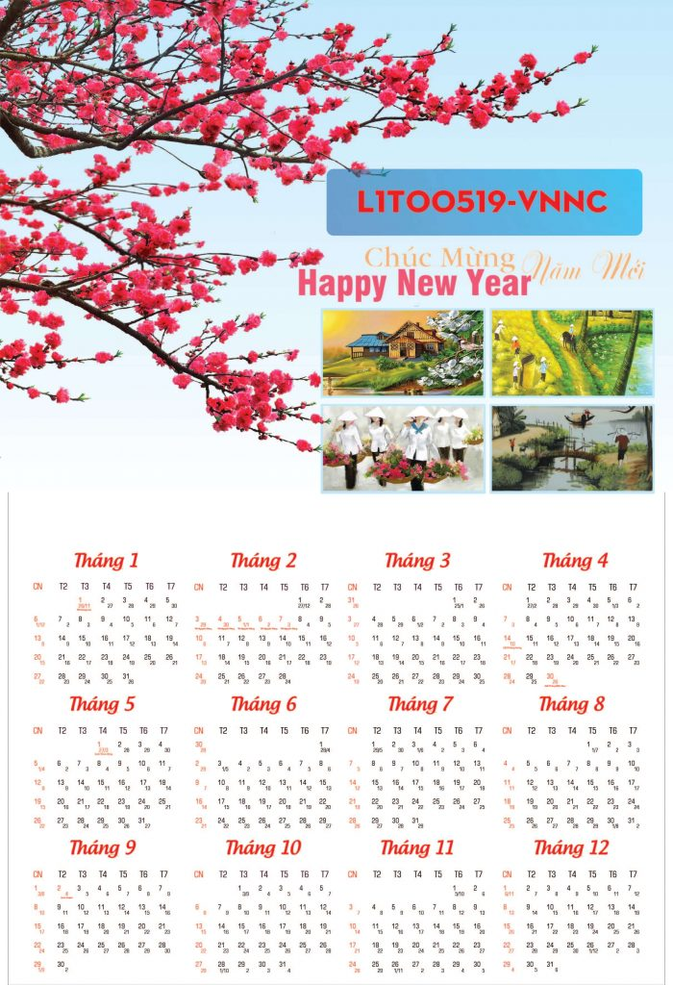
tê lÞch
ich

Slide 4
s¸ch vë
chªnh lÖch
tê lÞch

Slide 5
NGHØ GI÷A GIê

Slide 6
LUYÖN VIÕT

Slide 7
ach êch ich
sách chênh lệch lịch

Slide 11
NGHØ GI÷A GIê

